Slide 1
后台开发 通道面试陈述
申请晋升职级：T3-1
申报人： vicliao(廖远龙)
时间：2019-08

Slide 2

个人简介/工作内容介绍
工作经历
  2010-07 ~ 2013-03 嵌入式软件开发
  2013-03 ~ 2016-04 后台开发
  2016-05 ~ 至今 入职腾讯视频后台开发
负责的主要项目
  union插件系统
  PC客户端版本需求
  桌面端tips系统
  视频帐号系统重构
  红骑2.0 push中台
评审项目
  视频帐号系统重构

Slide 3
培训、分享情况
分享
  磁盘IO篇：你不知道的事
  有损服务
  打点系统的设计与实现
  异常队列与定时任务服务
km文章
  网络编程_TCP协议
  网络编程_网络编程基础
  网络编程_高级函数
  网络编程_非阻塞与io复用
辅导对象
  wenchaozeng anthonydeng billdai

Slide 4
视频帐号系统介绍
系统简介
  支持多种外部帐号在腾讯视频内部的统一
  为腾讯视频所有业务提供帐号正反查服务
  系统读多写少
系统运营数据
  读请求峰值 : 25 w/s
  写请求峰值 : 50/s
  内部帐号数量：11 亿

Slide 5
重构前系统架构
路
由
层
AP接入层
其他业务
登录系统
逻
辑
层
帐号读逻辑服务
帐号写逻辑服务
帐
号
系
统
正查读路由服务
反查读路由服务
正查写路由服务
反查写路由服务
数
据
层
正查读服务
反查读服务
正查写服务
反查读服务
同步程序

Slide 6
重构前帐号正反查系统架构
正反查路由层
号段1-x
号段1-x
号段n1-nx
号段n1-nx
号段 1-x主机
可读、可写
号段 1-x备机
可读
号段 n1-nx主机
可读、可写
号段 n1-nx备机
可读
帐号本地缓存
帐号本地缓存
帐号本地缓存
帐号本地缓存
帐号磁盘文件
帐号磁盘文件
帐号磁盘文件
帐号磁盘文件
同步程序
同步程序
正反查存储层--服务有状态

Slide 7
老系统面临的问题
系统可维护性、可靠性差
  正反查系统按号段来做路由，数据存储在本地磁盘文件，导致
    扩容、机器裁撤麻烦
    机器故障恢复麻烦
    无法自动剔除机器
    配置复杂
系统不够通用
  一个内部帐号只能绑定一个外部帐号
  只支持绑定功能，不支持批量绑定，解除绑定等功能
  支持新帐号类型需要修改多个服务的代码

Slide 8
重构后系统架构
路
由
层
AP接入层
其他业务
登录系统
逻
辑
层
帐号读逻辑服务
帐号写逻辑服务
帐
号
系
统
正反查读服务
MQ
正反查写服务
数
据
层
DB
DCACHE
分布式缓存
SSDB

Slide 9
系统难点
数据一致性问题
  写多维数据事务一致性问题
  读缓存数据与存储数据一致性问题
系统切换问题
  11亿二维数据的完整迁移问题
  业务的平滑切换问题
系统可靠性问题
  服务的可靠性问题
  帐号数据的安全可靠问题

Slide 10
数据写一致性问题
挑战：
  帐号正反查数是多维的，写时需要保证多维数据的事务操作，确保所有维度的操作更新结果一致
  如何确保某个维度写失败，回滚已经修改的数据
备选方案：
  先对各个维度锁定读写，然后修改，失败回滚。比如：2PC、3PC
    优点：实现简单
    缺点：可用性差；写服务异常退出会导致数据不一致，锁定过程中影响读服务
  只锁定当前要修改维度的读写，提交修改，失败后自我修复。比如：TCC
    优点：系统可用性较高；
    缺点：实现成本较高；脏读问题，写服务异常退出的问题
我的解决方案：
  集中写：将多维数据问题转换为一维数据的问题
  反查读：保证写过程中失败也不会读到脏数据，写失败可以不回滚

Slide 11
数据写的一致性问题--解决方案
数据强一致 、中间过程失败无需回滚
写key ->field1,
fiald2 ... fieldn
读field1对应的key
SSDB
写field1到key的索引
field1->key
读field到key的索引
集中写
写field2到key的索引
field2->key
反
查
读
写fieldn到key的索引
fieldn->key
key->[ field1信息，
field2信息，
fieldn信息，
]
写key到fiedld的信息
通过key获取field信息
返回成功
返回成功

Slide 12
数据读一致性问题
挑战
  数据有修改时，缓存数据与ssdb数据的一致性问题
备选方案
      前面介绍过的 2PC、3PC、TCC 方案
      最大努力通知型方案
        优点：实现简单
        缺点：通知不到时数据
  基于事务消息的消息队列：如 微信的事件中心， teg的CMQ
    优点：业界公认较为理想的分布式事务解决方案
    缺点：实现复杂，主流的消息队列均未支持
我的解决方案
  消息队列+版本号控制+回原频控：保证缓存一定会更新，且不因为回原压垮存储
  最大努力通知：保证第一时间缓存数据得到更新

Slide 13
数据读一致性问题--解决方案
写请求
数据最终一致 、缓存毫秒级更新
读请求
写MQ
1.0写更新
通知
MQ
1.1获取通知
缓存
1.2写更新
标记
key更新标记->版本号、时间戳
读更新标记
fieldx更新标记->版本号、时间戳
正反查
读服务
key->field信息、版本号、回原标记
读缓缓存
2.2 更新
缓存
fieldx->key信息 版本号、回原标记
版本号一致？
正在回原？
更新标记过期？
2.1获取存储数据
集中写
SSDB
否
返回成功
fieldx->key
反查读
key->[ fieldx信息， ...] 版本号
更新缓存
异步通知
2.0发送更新通知
返回成功

Slide 14
系统切换问题
挑战
  数据量大：11亿帐号数据，分布在14台机器上的2千多个文件中
  帐号数据是二维的，正查和反查数据分布在不同的机器上
  增量数据的完整迁移
  接入业务众多，需要做到无缝切换，随时回滚
解决方案
  多阶段平滑切换方案：双写，数据迁移，数据校验，双读校验，灰度读，灰度写
  正查迁移，反查校验，解决二维数据迁移的问题
  通过双写+反向查询+增量迁移保证增量数据完整迁移
  程序化自动迁移、校验，远程配置实时控制迁移过程及速度

Slide 15
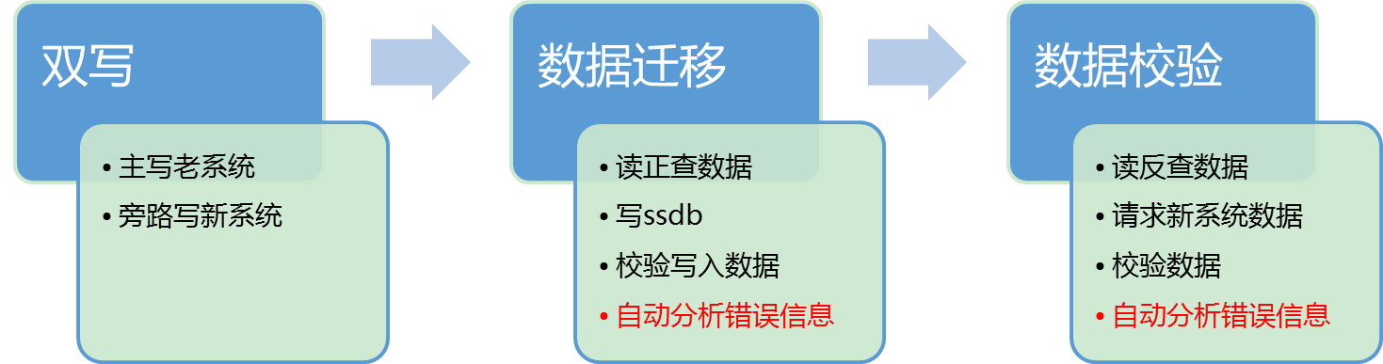
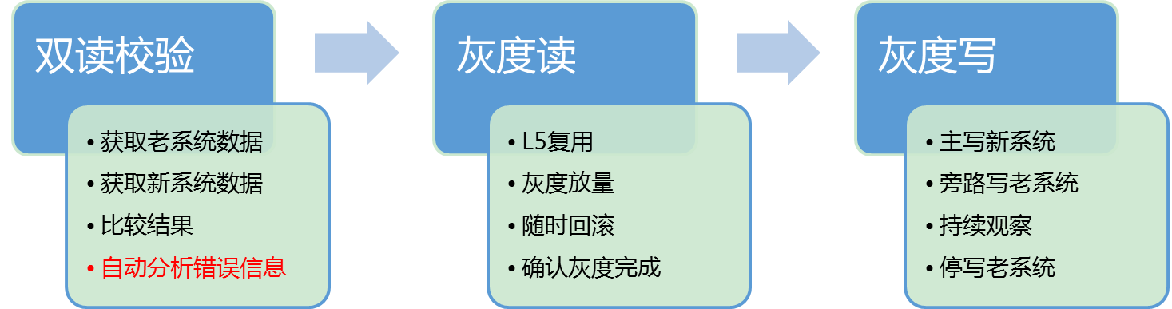
系统切换问题-多阶段平滑切换方案

Slide 16
系统切换问题-增量数据迁移
问题
1：增量数据是否要写入到新系统？
2：增量数据是否真的写入了新系统中？
解决方案：
1：写老系统后不论成功失败都要写新系统
2：新系统收到消息后反向校验数据在老系统中是否存在。
3：增量迁移脚本定时迁移增量数据
帐号逻辑写服务
1.0:写老系统
1.1:写老系统
老系统
新系统
正反查写路由服务
正反查读路服务
1.2:查询老系统
正反查写服务
正反查写存储服务
正反查读存储服务
1.3:写存储
增量迁移脚本
2: 定时增量迁移
SSDB

Slide 17
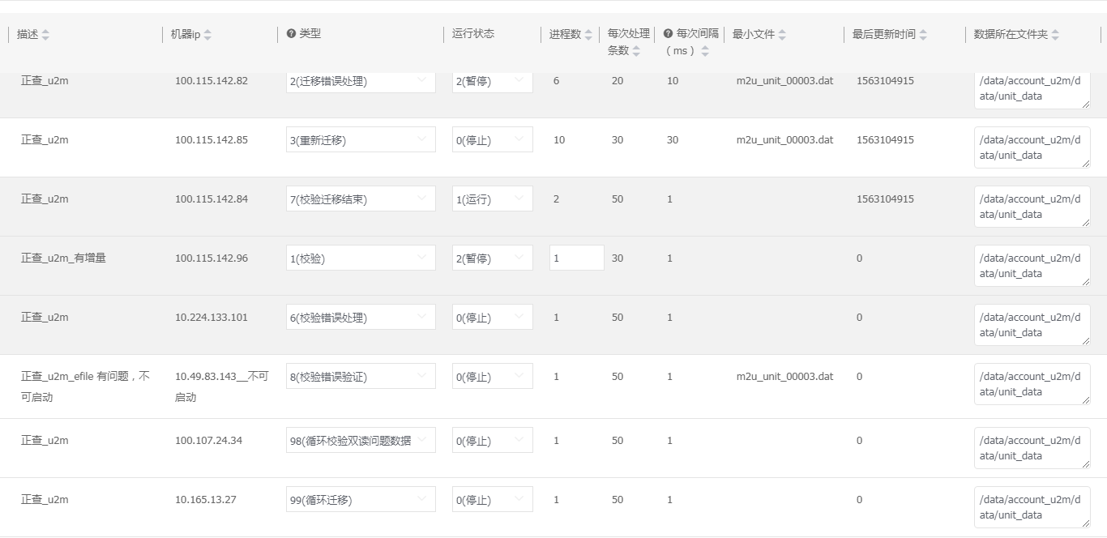
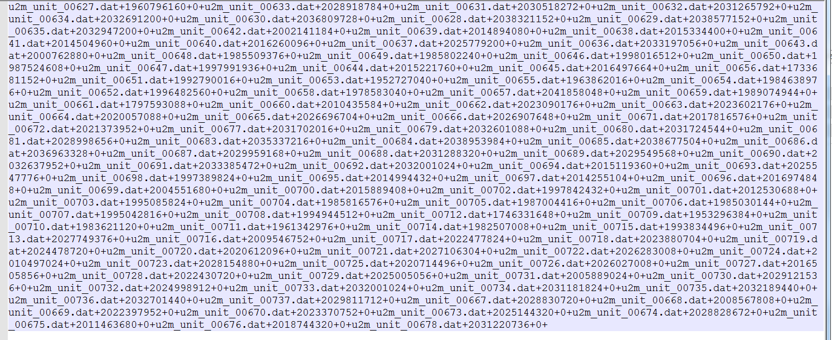
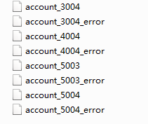
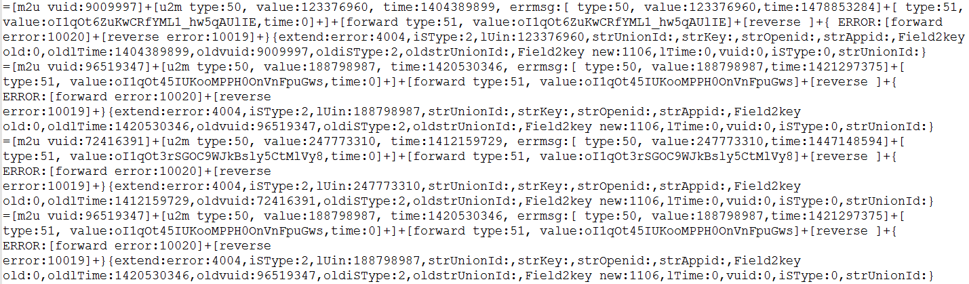
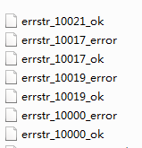
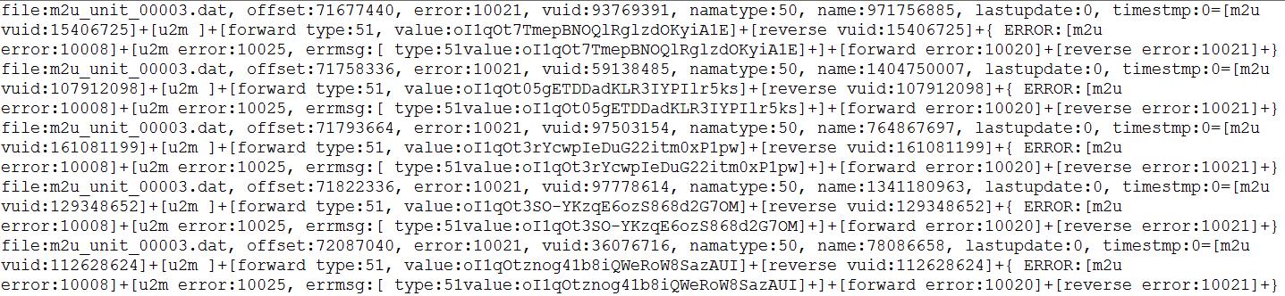
系统切换问题-自动化处理
问题：
1：文件众多：2000多
2：机器多：14台
3：步骤多：7个大步骤
4：业务多：所有视频业务
解决方案：
1：自动化处理
2：管理台控制迁移过程
3：管理台控制速度
自动化功能 | 说明
数据迁移 | 读取正查数据，迁移到新系统中
迁移错误处理 | 对迁移过程中出错的数据进行处理分析
重新迁移 | 迁移过程中异常终端要断点续传
校验迁移结束 | 检测每个文件是否迁移完成
校验 | 读取反查数据，校验新系统的数据算法正确完整
校验错误 | 对校验出错的数据进行核实
校验错误分析 | 对核实完成后的错误数据进行分析
校验反查结束 | 检测每个文件是否校验完成
循环校验双读错误 | 定时校验对双读过程中的错误数据进行、分析
循环增量迁移 | 定时同步增量数据
错误信息分类统计 | 对各个机器上的错误信息进行分类、汇总
文件名称+偏移量 +错误码
u2m_unit_00665.dat+2026696704+0
数据分析文件：包含文件类型，错误类型
数据分析结果：文件中包含新老系统中的数据及出错的原因等信息
自动化处理管理台配置
用于增量处理、断点续传的文件

Slide 18
系统可靠性问题
挑战
  系统重要：为腾讯视频的所有业务提供服务
  请求量大：峰值qps 25w/s
  数据重要：帐号数据是用户在腾讯视频内的唯一标识
解决方案：
  多set部署：多IDC，多地部署
  双缓存：缓存系统异构容灾，保护底层存储系统, 支撑高并发请求
  数据多IDC容灾，异构存储容灾

Slide 19
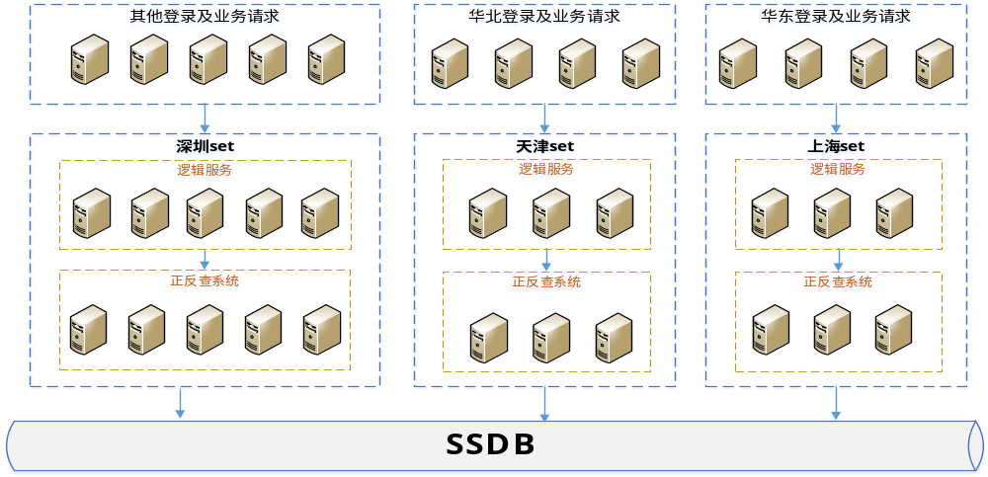
系统可靠性--多set部署

Slide 20
系统可靠性--双缓存
问题：
1: 如何支撑高达25w/s请求量？
2: 系统如何保证不回压垮底层存储？
解决方案：
1: 读服务增加分布式缓存，解决高并发问题，读请求优先返回缓存数据，定期淘汰回源、定期回源。
2: 双缓存：防止缓存一旦出问题，压垮底层存储，影响登陆，注册等重要业务。
登录、其他业务请求
读服务
分布式缓存
DCACHE
SSDB

Slide 21
系统可靠性--数据容灾
存储备选方案:
  数据库存储
    优先: 数据直接落磁盘，安全可靠
    缺点：性能差，实现复杂（要分库分表），扩容麻烦
  redis 内存存储方案
    优点：性能高，使用简单，自动扩容
    缺点：内存存储，机器故障容易丢数据
  dcache、bdb、grocery、ckv、Quorum_KV
    熟悉成本，后期运营成本，踩坑成本 。。。
我的方案：
  ssdb存储方案：性能较高，熟悉易用，自动扩容，数据落磁盘

Slide 22
系统可靠性--数据容灾
问题：
如何保证数据不丢失？
解决方案：
1: ssdb 多 IDC容灾：数据不同的IDC存在多个副本。
2: DB异构容灾 ：数据同时写ssdb和数据库，防止在ssdb异常情况下的数据丢失
注册服务
登录、其他业务服务
写服务
读服务
IDC 1
IDC 2
数据库
SSDB
SSDB
SSDB
SSDB

Slide 23
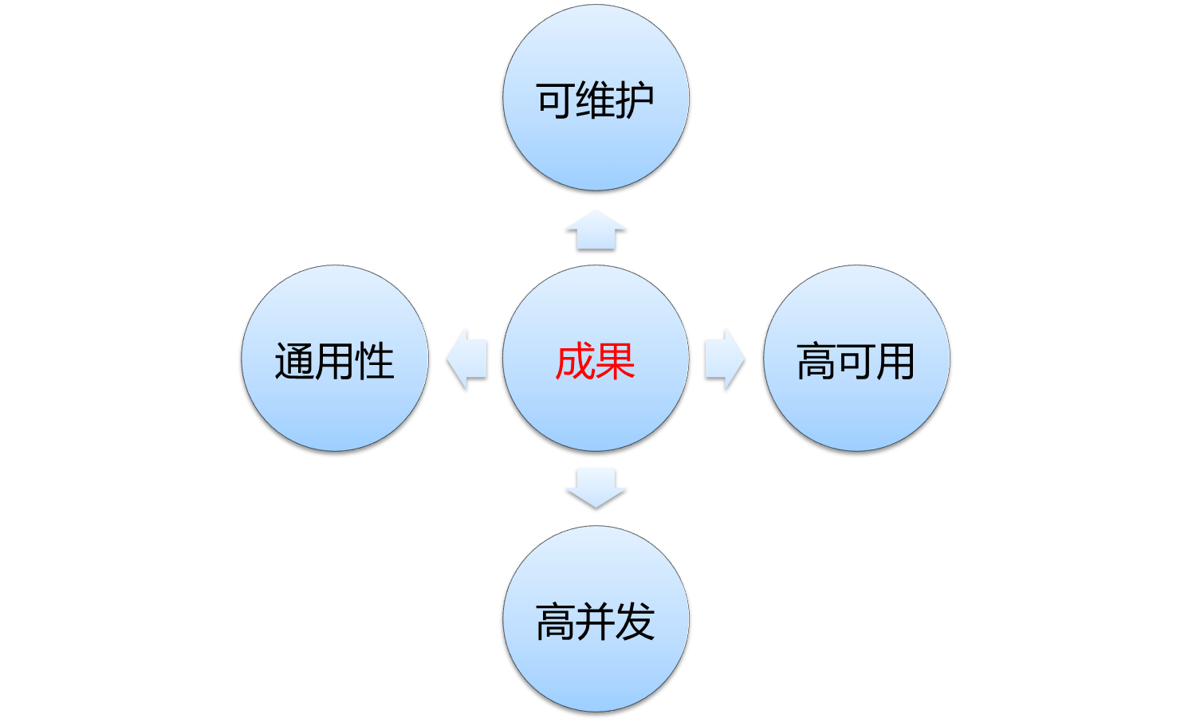
重构的工作成果
服务无状态
伸缩容方便
配置简单
支持腾讯视频账号系统
支持国际版账号系统
支持央视频账号系统
支持互动开放平台账号系统
多IDC，多地部署
数据多多IDC、异构容灾
双缓存，保护存储
支持高达25w/s请求
单机5.5w/s
可无限扩容

Slide 24

谢谢！
vicliao

